Slide 1
Κέντρο Ημέρας & Ψυχοκοινωνική Αποκατάστασης
Δημήτρης Τριβέλλας
Ψυχίατρος, KH Franco Basaglia ΕΠΑΨΥ
Επ. Συνεργάτης Α’ Ψυχιατρικής Κλινικής ΕΚΠΑ

Slide 2
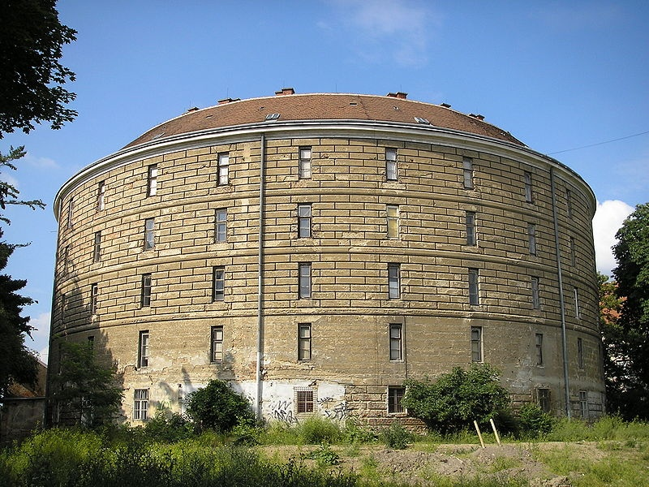
τα τείχη του ασύλου
Narrenturm Vienna (Fool's Tower) Austria 1784

Slide 3
ασυλικό μοντέλο
βασική αρχή το «καλό» και η «προστασία» του αρρώστου
ιεραρχική λειτουργία, διαφύλαξη του status quo και της ασφάλειας
ιδρυματισμος
η απώλεια της αυτονομίας
ο κοινωνικός αποκλεισμός
ο στιγματισμός και ο αυτο-στιγματισμός
η καταπάτηση των δικαιωμάτων

Slide 4
Σοβαρές & επίμονες ψυχικές διαταραχές
σχιζοφρενική διαταραχή, άλλες ψυχωτικές και μη ψυχωτικές διαταραχές
σοβαρή ψυχική ασθένεια αφορά
στο 5% (ενήλικου πληθυσμού)
στο 7% (18-25 ετών)
στο 9% (ενηλίκων σε συνθήκες φτώχειας ) (ΗΠΑ 2009)
ο στενός πυρήνας περιλαμβάνει τους ασθενείς
με εμμένουσα ψυχοπαθολογία
σημαντική αστάθεια
συχνές υποτροπές
δυσκολίες κοινωνικής ενσωμάτωσης (Substance Abuse and Mental Health Services Administration, 2012) (Rossler, 2006) (Στυλιανίδης & Τριβέλλας 2014)

Slide 5
Ευρύτερη θεώρηση της ψυχικής διαταραχής
Στιγματισμός Αυτοστιγματισμός Καταπάτηση δικαιωμάτων
Κοινωνική απομόνωση
Θετικά, Αρνητικά συμπτώματα
Γνωσιακά ελλείματα
Δυσκολίες στην εκπαίδευση, Ανεργία
Χρήση ουσιών
Προβλήματα σωματικής υγείας

Slide 6
Θεραπευτικό Χάσμα
το 90% των ατόμων που πάσχουν από ψυχική διαταραχή δεν λαμβάνουν καθόλου θεραπεία ή φροντίδα σε χώρες χαμηλού και μεσαίου εισοδήματος
παραβίαση των θεμελιωδών ανθρωπίνων δικαιωμάτων
(Στυλιανίδης 2015)

Slide 7
ψυχοκοινωνικής αποκατάστασης (ΨKΑ) διακήρυξη της WARP
αποσκοπεί:
στη συνέχεια της φροντίδας
στην ενισχύση των ικανοτήτων των ατόμων
στην αμβλύνση της υπερβολικής πίεσης που δέχονται
στην αποφυγή της υποτροπής
στον μετασχηματισμό των κοινωνικών ρόλων των ληπτών
στη μείωση του στιγματισμού και της αναπηρίας
στην προωθησή των ίσων ευκαιριών και των δικαιωμάτων (WHO, 1996)

Slide 8
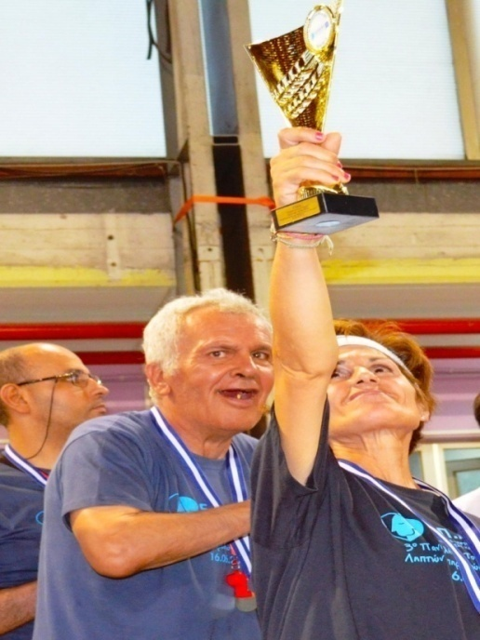
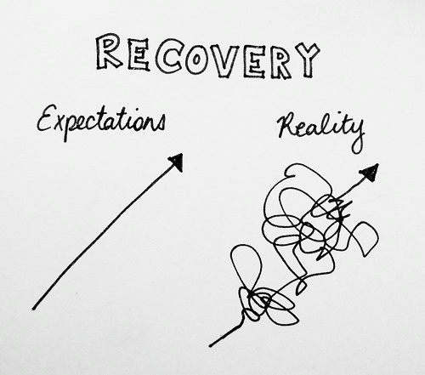
Ανάρρωση
μια προσωπική διαδικασία
υπέρβαση των αρνητικών επιπτώσεων της ψυχικής νόσου παρά την συνέχιση της παρουσίας της
επένδυση στην ελπίδα και αναζήτηση ενός ανανεωμένου νοήματος, μιας διαφορετικής ταυτότητας

Slide 9
Ανάρρωση
Διαταραχή
Διαταραχή
Εαυτός
Εαυτός
Εαυτός
Διαταραχή

Slide 10
6 αρχές ενδυνάμωσης :
έμφαση στα ισχυρά σημεία του ατόμου περισσότερο από ότι στην παθολογία
η κοινότητα θεωρείται μια όαση πόρων
οι παρεμβάσεις στηρίζονται στον αυτοπροσδιορισμό του λήπτη
η σχέση CM και λήπτη υπηρεσιών είναι πρωταρχική
η ενεργητική παρέμβαση στην κοινότητα είναι ο προτιμότερος τρόπος εργασίας
οι πάσχοντες από σοβαρές ψυχικές διαταραχές μπορούν να συνεχίζουν να μαθαίνουν , να αναπτύσσονται και να αλλάζουν
(Rapp 2009)

Slide 11
Ιστορικά ρεύματα
Κοινωνική Λέσχη
Κέντρο Ημέρας
Μερική Νοσηλεία
Ημερήσια Προγράμματα ΨΚΑ

Slide 12
Ιστορική διαδρομή - Μερική Νοσηλεία
1930 Θάλαμος Ημερήσιας Νοσηλείας (ΕΣΣΔ)
1946 Νοσοκομείο Ημέρας (Καναδάς)
1971 το πρώτο Κέντρο Ημέρας στο ΚΨΥ στη Θεσσαλονίκη
1977 το πρώτο Νοσοκομείο Ημέρας στο Αιγινήτειο Ν.
1979 ιδρύεται το Κέντρο Κοινοτικής Ψυχικής Υγιεινής στο Βύρωνα / Μονάδα ψυχοκοινωνικής αποκατάστασης (A.L. Jones 1960)(Μαδιανός 1994)

Slide 13
Ιστορική διαδρομή - Κοινωνική Λέσχη
1940 πρώην ασθενείς Ν. Υόρκης συγκρότησαν μία ομάδα αλληλοβοήθειας
1948 «Fountain House»
χώρο κοινωνικής συνάντησης και υποστήριξης των μελών του
έξω από το σύστημα ψυχικής υγείας
μέλη και όχι ασθενείς και παρέμεναν για όσο διάστημα το επιθυμούσαν
στόχος η βελτίωση της ποιότητας ζωής και η ικανοποίηση βασικών αναγκών
1955 αποφάσισαν να προσλάβουν επαγγελματίες
η ευθύνη για τη δική τους πορεία, η αναγνώριση της ικανότητας και του δικαιώματος τους να ζουν μία φυσιολογική ζωή και η αξία της εθελοντικής συμμετοχής και της εργασίας

Slide 14
Νοσοκομείο Ημέρας / Κέντρο Ημέρας
Νοσοκομείο Ημέρας
βραχεία, πιο εντατική «θεραπεία» σε οξέα περιστατικά που έχουν ανάγκη στενής παρακολούθησης ψυχικής υγείας
Κέντρο Ημέρας
πιο μακροχρόνια ψυχοκοινωνική υποστήριξη, σε άτομα με ανθεκτικότερα και μεγαλύτερης διάρκειας προβλήματα, πάσχοντα συνήθως από ψυχωτικές διαταραχές (Catty et al., 2005).
στοχεύει στην παροχή κοινωνικής υποστήριξης σε άτομα με χρόνιες και επίμονες ψυχικές διαταραχές και στην προώθηση της αποκατάστασης, της κοινωνικής ενσωμάτωσης και της ανάρρωσης (Ives,1975)

Slide 15
Νοσοκομείο Ημέρας / Κέντρο Ημέρας
Νοσοκομεία Ημέρας Οξέων Περιστατικών
εναλλακτική λύση στην εισαγωγή
Μεταβατικά Νοσοκομεία Ημέρας
για τη μείωση του χρόνου της νοσηλείας
Κέντρα Ημέρας
αποκατάσταση και σταθεροποίηση

Slide 16
Τα Κέντρα Ημέρας (ΚΗ) διακρίνονται:
ΚΗ για άτομα με ψυχικές διαταραχές ή σοβαρές ψυχοκοινωνικές ανάγκες
ΚΗ Παιδιών και Εφήβων
ΚΗ Ενηλίκων
ΚΗ για άτομα με διαταραχές του φάσματος του αυτισμού
ΚΗ για πάσχοντες από νόσο Alzheimer
(Οδηγός Οργάνωσης και Λειτουργίας Κέντρου Ημέρας ΜΟΝΑΔΑ ΥΠΟΣΤΗΡΙΞΗΣ & ΠΑΡΑΚΟΛΟΥΘΗΣΗΣ ≪ΨΥΧΑΡΓΩΣ – Β΄ΦΑΣΗ≫ 2005)

Slide 17
οι υπηρεσίες ΚΗ
Εκτίμηση αναγκών εκπόνηση και εφαρμογή εξατομικευμένων σχεδίων φροντίδας και αποκατάστασης
Θεραπευτικές παρεμβάσεις σε ατομικό και ομαδικό επίπεδο με έμφαση στην εκπαίδευση σε κοινωνικές και ατομικές δεξιότητες
Ανάπτυξη και προαγωγή των επαγγελματικών δεξιοτήτων με στόχο την προώθηση στην απασχόληση και την εργασιακή ένταξη
Παρασκευή γευμάτων και εστίαση των ωφελουμένων
Ψυχαγωγικές και πολιτιστικές δραστηριότητες
Λειτουργία Κοινωνικής Λέσχης
Προγράμματα υποστήριξης των οικογενειών και εφαρμογής ειδικών θεραπευτικών παρεμβάσεων (π.χ., ψυχοεκπαίδευση)
Προγράμματα εκπαίδευσης για το προσωπικό και για νέους επαγγελματίες
Συνεχής αξιολόγηση των δραστηριοτήτων και ανάλογες ερευνητικές δραστηριότητες
Προγράμματα ενημέρωσης της κοινότητας για την καταπολέμηση του κοινωνικού στίγματος και των προκαταλήψεων που σχετίζονται με τις ψυχικές διαταραχές

Slide 18
Θεωρητικό μοντέλο απαρτίωσης
διαφορετικά ψυχοθεραπευτικά ρεύματα και τεχνικές
με γνώμονα την πολυπλοκότητα των αναγκών του ασθενούς
συνεκτικό case management στο πλαίσιο λειτουργίας της διακλαδικής ομάδας
θεραπευτικό περιβάλλον
θεραπευτική κοινότητα
ψυχαναλυτική οπτική
γνωσιακό μοντέλο
η θεωρία της κοινωνικής μάθησης και η μελέτη της συμπεριφοράς

Slide 19
Θεραπευτικό περιβάλλον
οι δυσκολίες των ατόμων γεννιούνται και εκφράζονται στις σχέσεις τους με άλλους ανθρώπους
κάθε αλληλεπίδραση μεταξύ των μελών και του προσωπικού εμπεριέχει
τη θεραπευτική δυνατότητα της αυτογνωσίας και
της υιοθέτησης νέων, λειτουργικότερων τρόπων αλληλεπίδρασης και διαπραγμάτευσης
ένα υποστηρικτικό διαπροσωπικό περιβάλλον που διδάσκει, δημιουργεί πρότυπα και ενισχύει την υγιή αλληλεπίδραση μεταξύ των ατόμων

Slide 20
Στοιχεία του Θεραπευτικού περιβάλλοντος
εμπερίεξη
αίσθηση υποστήριξης και ελέγχου από το περιβάλλον
υποστήριξη
δομή
ένα οργανωμένο και προβλέψιμο περιβάλλον
εμπλοκή
συμμετοχή και ένταξη στο περιβάλλον
επικύρωση
επιβεβαίωση του ατόμου από το περιβάλλον του
διαπραγμάτευση
το μέλος και το προσωπικό διαμορφώνουν τους στόχους και τον θεραπευτικό σχεδιασμό
(Gunderson 1978, Washburn & Conrad 1979)

Slide 21
Θεραπευτική Κοινότητα
περιγράφει μία μικρή, συνεκτική κοινότητα όπου τα μέλη έχουν σημαντική συμμετοχή στη λήψη των αποφάσεων και την πρακτική της λειτουργίας της μονάδας
η συλλογικότητα και η ενδυνάμωση, τα δικαιώματα του πολίτη
ενθαρρύνουν την προσωπική ευθύνη και αποτρέπουν την εξάρτηση από τους επαγγελματίες
τα μέλη πηγή δύναμης και δημιουργικής ενέργειας για το θεραπευτικό πλαίσιο
η ισοτιμία στις σχέσεις της ομάδας βάση μιας ισχυρής θεραπευτικής σχέσης

Slide 22
Συν- αποφασίζουμε

Slide 23
Αρχές Θεραπευτικής Κοινότητα ς
εκδημοκρατισμός
ανεκτικότητα
κοινοτισμός
αναμέτρησης με την πραγματικότητα

Slide 24
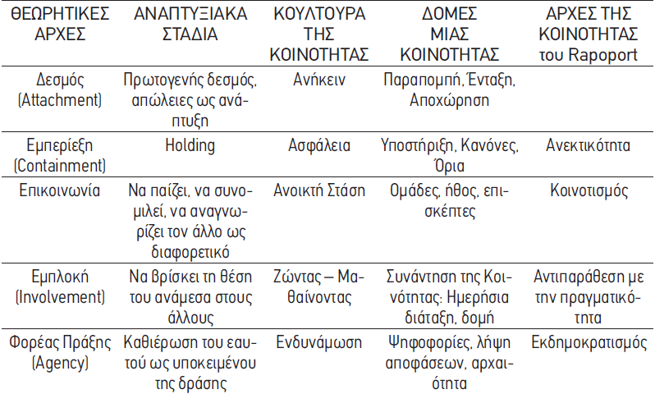
Θεραπευτική Κοινότητα

Slide 25
Ψυχαναλυτική οπτική
holding (Winnicott)
containment (Bion)
attachment
«ψυχανάλυσης χωρίς ντιβάνι» (Hochmann, Racamier)

Slide 26
ψυχονοητικός θεσμός Hochmann
ένα θεωρητικό μοντέλο το οποίο δίνει νόημα στην εργασία της και ταυτότητα στη θεραπευτική ομάδα
ο «φόβος του τρελού»
πηγή αναγέννησης της ασυλικής λειτουργίας
συναισθήματα εισβολής, κένωσης και ματαιότητας που γεννιούνται στην επαφή με την ψύχωση
απουσία επεξεργασίας / συμβολοποίησης
χρήση τεχνητών οριοθετήσεων και διακρίσεων από την ομάδα των ασθενών
θεραπευτικός ακτιβισμός
νεοιδρυματισμός

Slide 27
ψυχο-νοητικός θεσμός
η περίθαλψη είναι μία ψυχονοητική δραστηριότητα, που στοχεύει να θέσει ξανά σε λειτουργία τη δραστηριότητα της σκέψης, τη συνδετική διαδικασία μέσα από πολυάριθμες συναλλαγές, λεκτικές ή μη λεκτικές
την ψυχοθεραπεία ή τις καθημερινές δραστηριότητες, το παιχνίδι, τις δραστηριότητες ελεύθερου χρόνου ή ένα κοινό γεύμα
η θεραπευτική διαδικασία αρχίζει όταν οι παραπάνω συναλλαγές δίνουν προτεραιότητα στη συμβολική διάσταση
το νοητικό υπόστρωμα, ρητά εκφρασμένο ή μη, υπάρχει ως φαντασίωση στη σκέψη του θεραπευτή, τον ευχαριστεί και του δίνει νόημα, τον ικανοποιεί καθώς συνδέει τα γεγονότα και χτίζει μία ενιαία ιστορία
η διανοητική επεξεργασία εντός του θεραπευτή προϋποθέτει την ύπαρξη ενός μοντέλου στο οποίο αναφέρεται
το παιχνίδι με το μοντέλο είναι για τον θεραπευτή το ισοδύναμο της ονειροπόλησης της μητέρας, όταν εκείνη μετασχηματίζει τα «στοιχεία β» σε «στοιχεία α»

Slide 28
θεωρία της κοινωνικής μάθησης και η μελέτη της συμπεριφοράς
Μοντέλο των κοινωνικών δεξιοτήτων
οι δεξιότητες πρόσληψης
οι δεξιότητες επεξεργασίας
οι δεξιότητες έκφρασης (Liberman,2008・ Vyskocilova & Prasko, 2012)
η κοινωνική αλληλεπίδραση βασίζεται σε ένα σύνολο μαθημένων ικανοτήτων
οι συμπεριφορές μπορούν να τροποποιηθούν με την εμπειρία και την εκπαίδευση
η εκπαίδευση σε κοινωνικές δεξιότητες
δομημένη εκπαιδευτική διαδικασία που χρησιμοποιεί διδακτικές οδηγίες, τη μίμηση προτύπου, την κατάτμηση των δεξιοτήτων σε επιμέρους βήματα, το παιχνίδι ρόλων και τη θετική κοινωνική ενίσχυση (Jauhar et al., 2014)

Slide 29
Case management / personal support services
Case management
διαχείριση/επιμέλεια περίπτωσης
Case manager
διαχειριστής/επιμελητής περίπτωσης
Personal support services
υπηρεσία προσωπικής υποστήριξης
Personal support specialist
Ειδικός προσωπικής υποστήριξης (Liberman 2008)

Slide 30
case management
Απαρχή του η ανάγκη για συντονισμό ενός εύρους διαφορετικών πηγών υποστήριξης με κοινό στόχο την αποτελεσματική φροντίδα
Intensive Care/Case Management David Challis & Jane Hughes
Notes:
Οι απαρχές της διαχείρισης των περιπτώσεων βρίσκονται στην ανάγκη για συντονισμό ενός εύρους διαφορετικών πηγών υποστήριξης που παρέχεται με κοινό στόχο την αποτελεσματική φροντίδα.
Είναι μια προσέγγιση κατάλληλη για κοινοτική φροντίδα, ευάλωτων ατόμων με σοβαρές και επίμονες διαταραχές , με πολύπλοκες και κυμαινόμενες ανάγκες που συχνά απαιτούν την απάντηση πολλαπλών υπηρεσιών και όχι ατόμων με λιγότερο πολύπλοκες ανάγκες οι οποίες συχνά καλύπτονται από μια υπηρεσία ή οργανισμό.

Slide 31
Ορισμοί Case management
τρόπος βοήθειας σε άτομα να αναγνωρίσουν τις περιοχές που χρειάζονται βοήθεια και η σύνδεση τους με τις ατομικές και κοινοτικές πηγές που θα τους βοηθήσουν (Rubin, 1992a)
συστηματική διαδικασία επίλυσης προβλημάτων που επιτρέπει και διευκολύνει την αλληλεπίδραση των ατόμων με το περιβάλλον τους (National Association of Social Workers 1984)
μηχανισμός για την διασφάλιση ενός ολοκληρωμένου προγράμματος, συντονισμού και διασύνδεσης των συστατικών ενός συστήματος παροχής υπηρεσιών που θα καλύπτει τις ανάγκες του ατόμου για τη φροντίδα (Dinerman 1992)
συνεχής διαδικασία που συνίσταται στην εκτίμηση των επιθυμιών και των αναγκών, το σχεδιασμό, τον εντοπισμό και την εξασφάλιση υποστήριξης και υπηρεσιών, την επανεκτίμηση και την συνεχή παρακολούθηση
(Woodside & McClam, 2005; Summers2008) Case management An Introduction to Concepts and Skills Third edition Frankel& Gelman, 2011

Slide 32
Αξίες Case management
η μετάβαση από την έννοια της χρονιότητας στην ψυχοκοινωνική αποκατάσταση και στη διαρκή διαδικασία recovery
η κριτική του βιοϊατρικού μοντέλου
η αναγκαιότητα της αυξημένης «μεταβατικής» φροντίδας ενός ατόμου μετά τη νοσηλεία του (η ιστορική χρήση του μοντέλου Act)
η διάδοση του μοντέλου του recovery σε όλους του εμπλεκόμενους στην κοινοτική ψυχιατρική φροντίδα του ατόμου
η διαφοροποίηση του σχεδίου φροντίδας ζωής του ατόμου από το θεραπευτικό σχέδιό του
ο πρωταγωνιστικός ρόλος του ασθενούς στη δική του ιστορία
Notes:
ως εργαλείου συνεχούς επαγρύπνησης και αξιολόγησης της ψυχιατρικής φροντίδας στην κοινότητα

Slide 33
Case management συγγενείς εννοιολογικές διατυπώσεις
Εξατομικευμένο σχέδιο φροντίδας
Ατομικό θεραπευτικό πλάνο
Συντονισμός και απαρτίωση υπηρεσιών ψυχικής υγείας στην κοινότητα
(Στυλιανίδης & Τριβέλλας 2014)

Slide 34
Case manager
ειδικοί στην αναζήτηση κοινοτικών πόρων που μπορούν να βοηθήσουν τους λήπτες υπηρεσιών
κρατικά επιδόματα
εθελοντικές ή φιλανθρωπικές οργανώσεις
ευκαιρίες εργασίας, εκπαίδευσης, αναψυχής
δομές φροντίδας παιδιών
νομική συνδρομή
στέγαση
μεταφορές
δημοτικές υπηρεσίες (κοινωνικό παντοπωλείο, κοινωνικό φαρμακείο)
όταν οι απαραίτητες υπηρεσίες δεν είναι διαθέσιμες, οι CM μπορούν να κινητοποιήσουν δυνάμεις της κοινότητας προκειμένου να αναπτύξουν νέους πόρους και νέες δομές που να ανταποκρίνονται στις ανάγκες των ληπτών
Case management An Introduction to Concepts and Skills Third edition Frankel& Gelman, 2011

Slide 35
4 στοιχεία απαραίτητα για να επιτύχει ο CM τους στόχους του
ακριβής εκτίμηση και συνεχής αξιολόγηση αναγκών του λήπτη
ικανότητα σύνδεσης του λήπτη με τους απαραίτητους για τις ανάγκες του πόρους
δυνατότητα να παρακολουθεί και να επιβεβαιώνει την χρήση των υπηρεσιών
προσήλωση στην αξιολόγηση της επίδρασης και της έκβασης των παρεμβάσεων
Case management An Introduction to Concepts and Skills Third edition Frankel& Gelman, 2011

Slide 36
Πεδία-Στόχοι της παρέμβασης
Παράδειγμα δράσεων
(Στυλιανίδης & Τριβέλλας 2014)
Περιγραφή και στόχοι

Slide 37
Συντονισμός του συστήματος της φροντίδας
Συντονισμός όλων των υπηρεσιών υγείας, ψυχικής υγείας και κοινωνικής φροντίδας
Πληροφόρηση για τους στόχους, τα όρια και την υπευθυνότητα κάθε εμπλεκόμενου ατόμου ή φορέα
Ορισμός ενός Case manager
Επεξεργασία μιας λίστας ατόμων που μπορούν να συμμετέχουν στο δίκτυο και επικοινωνία της σε όλους

Slide 38
Δέσμευση στο σχέδιο φροντίδας
Δέσμευση σε κάθε ειδικό στόχο
Μείωση του χρόνου της διαδικασίας του recovery
Πρόληψη εμποδίων και αντιστάσεων
Παρεμβάσεις στις αρνητικές αναπαραστάσεις της παραδοσιακής και ασυλικής ψυχιατρικής
Δράσεις αποστιγματισμού
Σύνδεση των παραπόνων του ασθενούς με την οδύνη του, τις λειτουργικές δυσκολίες, τη διαχείριση των συμπτωμάτων του

Slide 39
Δέσμευση και συναίνεση για τη Φαρμακευτική αγωγή
Μακροπρόθεσμη δέσμευση στην λήψη της φαρμακευτικής αγωγής
Ενημέρωση και διαχείριση στην καθημερινότητα της αγωγής
παρακολούθηση των ανεπιθύμητων ενεργειών
τροποποίηση της αγωγής όταν χρειαστεί
διαχείριση των δυσκολιών από τις ανεπιθύμητες ενέργειες
συνεργασία με μέλη της οικογένειας

Slide 40
Υποστήριξη και εμπλοκή του περιβάλλοντος του ασθενούς
Ενδυνάμωση των συγγενών
Πρόληψη της εξουθένωσης και της ενδοοικογενειακής βίας
παροχή πληροφόρησης για τη διαχείριση της διαταραχής στην καθημερινότητα
ανάδειξη των «χαμένων» δεξιοτήτων
αξιολόγηση της ανάγκης για υποστήριξη/ αντικατάσταση μέλους του υποστηρικτικού δικτύου για μεταβατική περίοδο

Slide 41
Υποστήριξη της επαγγελματικής ένταξης
Αξιολόγηση των δεξιοτήτων για ένταξη σε ανάλογη εργασιακή ή επαγγελματική δραστηριότητα
Εθελοντική απασχόληση
Προστατευμένη ή υποστηριζόμενη απασχόληση (π.χ. Κοι.Σ.Π.Ε.)
Εργασία
μεταβατική περίοδος ένταξης σε ομάδα εργοθεραπείας
ευαισθητοποίηση του εργοδότη για προετοιμασία επανόδου του ασθενούς στην προηγούμενη εργασία του

Slide 42
Καθημερινές δεξιότητες
ανάπτυξη των καθημερινών δεξιοτήτων
Επεξεργασία και καθορισμός στόχων σε ένα καθημερινό πρόγραμμα με σεβασμό στους υπάρχοντες σε αυτή τη φάση περιορισμούς και υποστήριξη από τους ανάλογους πόρους
Διερεύνηση εναλλακτικών λύσεων από το υποστηρικτικό δίκτυο

Slide 43
Δεσμοί με την κοινότητα
Εκπαίδευση σε επικοινωνιακές δεξιότητες - παιχνίδι ρόλων
Συμμετοχή σε συλλόγους ληπτών, ομάδες αυτοβοήθειας
Ενίσχυση των υπαρχόντων δεσμών
Συμβολή στην επανενεργοποίηση παλαιότερων δεσμών
Ανάπτυξη νέων

Slide 44
Υποστήριξη και επίβλεψη της καθημερινής φροντίδας
Διασφάλιση ότι ο ασθενής δέχεται όλη τη βοήθεια και φροντίδα που χρειάζεται
Εύρεση βοηθητικών ή συμπληρωματικών πόρων
καθημερινή αξιολόγηση κατ’ οίκον
ενσωμάτωση εθελοντών στο Case management

Slide 45
Πρόληψη υποτροπής
Αξιολόγηση - πρόληψη της αυτοκτονικότητας
Ανάπτυξη στρατηγικής για τη διαχείριση του stress
Εκμάθηση τεχνικών χαλάρωσης
Ενεργοποίηση και συντονισμός υπηρεσιών σε περίπτωση επανεισαγωγής στο νοσοκομείο
Διασφάλιση της συνέχειας της διαδικασίας του recovery
Πρόληψη χρήσης ουσιών και αλκοόλ

Slide 46
Μεταφορά της πληροφορίας – Επικοινωνία
Διασφάλιση της συνέχειας, της ροής και της ποιότητας της πληροφορίας
Σχέδιο κρίσης: ανοικτή συζήτηση με τον ασθενή για την κυκλοφορία της πληροφορίας
Οργάνωση του δικτύου
Έντυπα μεταφοράς της πληροφορίας
Κοινή επεξεργασία με όλους τους εμπλεκόμενους
Εκτίμηση της κατάστασης και συμφωνία για μία συμπληρωματική και απαρτιωμένη δράση όλων

Slide 47
Χαρτογράφηση του Δικτύου
Το πρωτοβάθμιο δίκτυο
άμεσο περιβάλλον του ατόμου
δεν περιορίζεται στην οικογένειά του
περιλαμβάνει γείτονες, συναδέλφους
Το δευτεροβάθμιο δίκτυο
περιλαμβάνει τους επαγγελματίες υγείας, ψυχικής υγείας και κοινωνικής φροντίδας
τυπικό: «χαρτογραφημένο» σε επίπεδο υπηρεσιών
άτυπο: δημιουργείται με την πρωτοβουλία μελών του πρωτογενούς δικτύου, προκειμένου να βρουν απαντήσεις και λύσεις στις ανάγκες τους (π.χ., Σύλλογοι οικογενειών, ληπτών, εθελοντών κ.λπ.)
Το τριτοβάθμιο δίκτυο
υπηρεσίες και οργανισμοί που ασκούν μία εξουσία πολιτική, δικαστική, υγειονομική ή προνοιακή
θεσμοί εμπλέκονται άμεσα ή έμμεσα με τα δικαιώματα του ασθενούς.
αναγκαιότητα συνεργασίας, παρέμβασης ή και άσκησης πίεσης από τον Case manager στη διαδικασία υπεράσπισης των δικαιωμάτων των ασθενών (Στυλιανίδης & Τριβέλλας 2014)

Slide 48
ΕΡΓΑΣΙΑΚΗ ΑΠΟΚΑΤΑΣΤΑΣΗ Αξιολόγηση και συμβουλευτική Υποστηριζόμενη απασχόληση Προ/επαγγελματική εκπαίδευση
Κοινωνικοί συνεταιρισμοί
Ιατρικές και οδοντιατρικές υπηρεσίες
ΨΥΧΙΑΤΡΙΚΕΣ & ΨΥΧΟΛΟΓΙΚΕΣ ΥΠΗΡΕΣΙΕΣ
Νοσηλεία/ Μερική νοσηλεία Παρέμβαση στην κρίση
Ψυχοκοινωνική αποκατάσταση/Κ.Ημέρας
Οικογενειακή παρέμβαση Εκπαίδευση σε δεξιότητες Γνωσιακή ψυχοθεραπεία
Κοινωνική λέσχη/Ομάδες αυτοβοήθειας
ΣΤΕΓΑΣΗ Υποστηριζόμενη διαμονή Μεταβατικός Ξενώνας Οικοτροφείο Προστατευμένα διαμερίσματα Ξενώνες κρίσης
ΚΟΙΝΩΝΙΚΕΣΠΡΟΝΙΑΚΕΣ ΥΠΗΡΕΣΙΕΣ Συντάξεις επιδόματα
CASE MANAGEMENT

Slide 49
Κέντρο ημέρας Ψυχοκοινωνικών παρεμβάσεων “Franco Basaglia”

Slide 50
Ε.Π.Α.Ψ.Υ.
Η Ε.Π.Α.Ψ.Υ. ιδρύθηκε το 1988 και έκτοτε δραστηριοποιείται αδιάκοπα, με σκοπό την προσφορά ενός εναλλακτικού μοντέλου παροχής ψυχιατρικής φροντίδας στην Κοινότητα, στο πλαίσιο του Εθνικού Σχεδίου για την Ψυχική Υγεία «Ψυχαργώς» και με βάση τις αρχές της Ψυχοκοινωνικής Αποκατάστασης.
ΝΠΙΔ, μη κερδοσκοπικό σωματείο που εποπτεύεται και χρηματοδοτείται από ευρωπαϊκούς πόρους και κονδύλια του Υπουργείου Υγείας στο πλαίσιο του προγράμματος «Ψυχαργώς»
250 υπάλληλοι, Ψυχίατροι, Ψυχολόγοι, Κοινωνικοί Λειτουργοί, Νοσηλευτές, Εργοθεραπευτές, Γενικών Καθηκόντων, Διοικητικό προσωπικό
Δομές: 11 στεγαστικές δομές ψυχοκοινωνικής αποκατάστασης (7 Οικοτροφεία και 4 ξενώνες), 10 προστατευμένα διαμερίσματα, 2 Κινητές Μονάδες Ψυχικής Υγείας στις Κυκλάδες, Κέντρο Ημέρας στο Μαρούσι (5^{ος} ΤΟ.ΨΥ Αττικής), Κέντρο Ημέρας στην Αγία Παρασκευή (6^{ος} ΤΟ.ΨΥ Αττικής)
Παράλληλες δράσεις: Διοργάνωση εκπαιδευτικών σεμιναρίων, Πρόγραμμα «Πολίτες ενάντια στην Κατάθλιψη» με εκπαίδευση ληπτών υπηρεσιών ψυχικής υγείας στην οργάνωση ομάδων αυτοβοήθειας, πρόγραμμα PARADISO, συμβουλευτικοί σταθμοί για την Άνοια στις Κυκλάδες Πρόγραμμα Ψυχοκοινωνικής Υποστήριξης παιδιών και οικογενειών στη Σύρο κ.α.

Slide 51
Υπηρεσίες Κέντρου Ημέρας Franco Basaglia
Ημερήσιο πρόγραμμα ψυχοκοινωνικής αποκατάστασης
Κατ’ οίκον παρέμβαση -Assertive Community Treatment (A.C.T. )
Κοινωνική Λέσχη
Υπηρεσία Βραχείας Ψυχοθεραπείας
Οικογενειακή θεραπεία
Εικαστική Ψυχοθεραπεία, Μουσικοθεραπεία
Ψυχιατρική παρακολούθηση
Προαγωγή Ψυχικής Υγείας
Κλινική Depot
Πολυοικογενειακή θεραπεία
Ανοιχτός Διαλόγος

Slide 52
ΚΕΝΤΡΟ ΗΜΕΡΑΣ Franco Basaglia
Ψυχοθεραπεία
Μονάδα Ψυχοκοινωνικής Αποκατάστασης
Assertive Community Treatment
Ομάδες Αυτοβοήθειας
Κοινωνικός Συνεταιρισμός "Ηλιοτρόπιο"
Σύλογος Οικογενειών και Φίλων για την Ψυχική Υγεία
Ψυχιατρική Παρακολούθηση
Κοινωνική Λέσχη
Δικτύωση -Προαγωγή Υγείας

Slide 53
Διακλαδική ομάδα
διαφορετικές προσεγγίσεις της θεραπείας από διαφορετικές επαγγελματικές κατευθύνσεις, προκειμένου να καλυφθούν οι ανάγκες των ψυχικά ασθενών
ψυχίατροι, ψυχολόγοι, ψυχιατρικοί νοσηλευτές, κοινωνικοί λειτουργοί και εργοθεραπευτές συγκροτούν τη διακλαδική ομάδα

Slide 54
Διακλαδική ομάδα
ομάδα ανθρώπων με συμπληρωματικές δεξιότητες που έχουν δεσμευθεί σε κοινό σκοπό, στόχους και προσέγγιση για την οποία λογοδοτούν αμοιβαία
σημαντική πηγή ανταμοιβής για τα μέλη της ομάδας, αυξημένη ικανοποίηση από την εργασία
ο κύριος μηχανισμός που εξασφαλίζει την ολιστική φροντίδα των ασθενών σε ολόκληρη την πορεία της νόσου σε ένα συνεχές φροντίδας (Onyett, 1996) (Mental Health Commission, 2006)

Slide 55
Διακλαδική ομάδα
στενή αλληλοϋποστήριξη των επαγγελματιών και συλλογικότητα στην εκτίμηση, σύνθετης και συχνά ψυχοπιεστικής κλινικής εργασίας (ακούσιες νοσηλείες, βία, αυτοκτονικότητα)
καταμερισμό της εργασίας που εξασφαλίζει τη διεπιστημονική παροχή υπηρεσιών, «βιο-ψυχο-κοινωνικο-πολιτιστικές» συνιστώσες
αμοιβαίο εμπλουτισμό δεξιοτήτων μεταξύ των επαγγελματιών, διεπιστημονική αξιολόγηση του συνόλου των περιπτώσεων κατά τις συναντήσεις της ομάδας
απόκτηση νέων δεξιοτήτων του προσωπικού, λήψη αποφάσεων και ανάληψη ευθυνών (Onyett & Smith, 1998) (Hoult,1986)

Slide 56
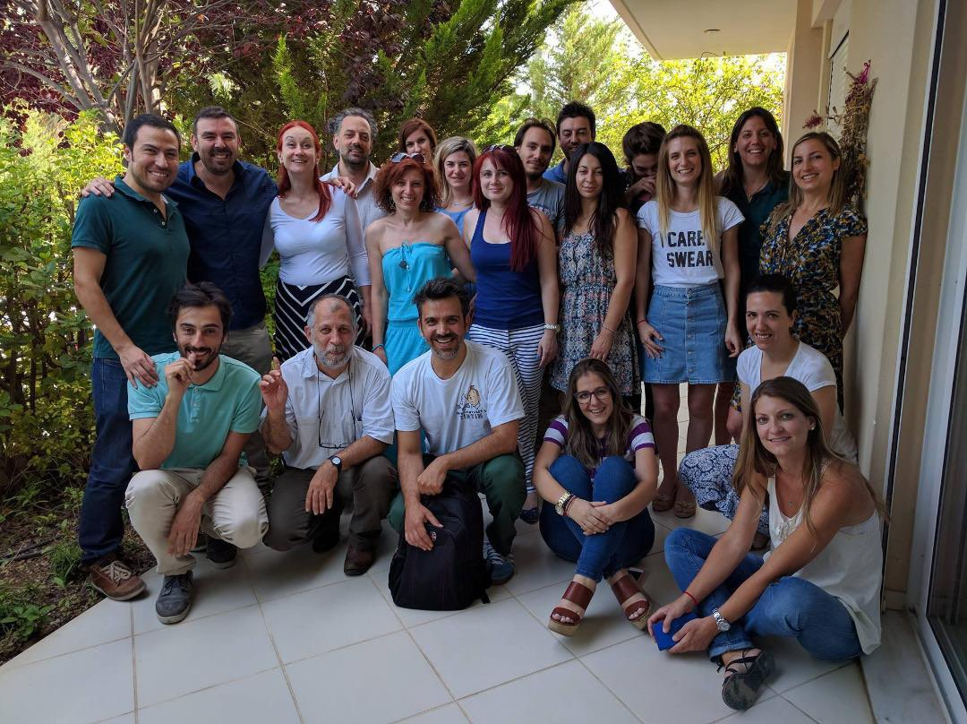
Διακλαδική Ομάδα +

Slide 57
Πρόγραμμα Ψυχοκοινωνικής αποκατάσταση Ομάδες
Η/Υπολογιστών
Εκπαίδευσης κοινωνικών δεξιοτήτων
Γυμναστικής
Δεξιοτήτων καθημερινής ζωής
Φωτογραφίας, Ντοκιμαντέρ, ΒίντεοΕικαστικών
Κηπουρικής κατασκευών
Επικαιρότητας
Μαγειρικής
Αφήγησης
Επιτραπέζιων παιχνιδιών
Αυτοφροντίδας και προαγωγής υγείας
Ενδυνάμωσης, δικαιωμάτων και διεκδίκησης
Εργοθεραπείας
Συνάντηση μελών Αυτοοργάνωση
Γενική συνέλευση
Έξοδος
Ομαδικής ψυχοθεραπείας

Slide 58
Ομάδες ΚΗ - Παραδείγματα
Συνάντηση μελών/ Αυτοοργάνωσης
Γενικής συνέλευσης/Κοινότητας
προωθούν την ανάληψη ενήλικων ρόλων, την πρωτοβουλία, τη συνεργασία και την ενδυνάμωση
μοντέλο της ανάρρωσης, θεραπευτικής κοινότητας και της κοινωνικής λέσχης.
Ενδυνάμωσης, Δικαιωμάτων και Διεκδίκησης
κοινωνικοί πόροι και δικαιώματα των μελών ως ισότιμων πολιτών ενταγμένων στο κοινωνικό σύνολο.

Slide 59
Ομάδες ΚΗ - Παραδείγματα
Γυμναστικής, Αυτοφροντίδας και προαγωγής υγείας
συχνά παραμελημένη σωματική υγεία των ατόμων με σοβαρές ψυχικές διαταραχές
παχυσαρκία, κάπνισμα, απουσία φυσικής άσκησης και το μεταβολικό σύνδρομο είναι παράγοντες κινδύνου καρδιαγγειακών νόσων
μείωση κατά 20-30% του προσδόκιμου ζωής μεταξύ των ατόμων με σοβαρές ψυχικές διαταραχές
στοχεύουν στην τροποποίηση δυσλειτουργικών συμπεριφορών και στην υιοθέτηση ενός υγιεινού τρόπου ζωής

Slide 60
Εξατομικευμένο Σχέδιο Φροντίδας
Βασικοί Άξονες
Αυτονομία – Αυτοφροντίδα
Εκπαίδευση – Εργασία
Κοινωνικές Σχέσεις
Ψυχαγωγία
Σχέση με την Οικογένεια
Υγεία – Αντιμετώπιση της Ψυχικής Διαταραχής

Slide 61
Αποκατάσταση – Διαδικασία
Η διαδικασία της αποκατάστασης βοηθά τα άτομα:
να καθορίσουν τους ρόλους που θέλουν να κατακτήσουν
να αναγνωρίσουν τι χρειάζεται να κάνουν και τι μπορούν να κάνουν καλά
να προσδιορίσουν τι έχουν και τι είναι ανάγκη να έχουν για να πετύχουν τους στόχους τους
Στόχοι
Δεξιότητες
Υποστήριξη και Πόροι

Slide 62
Στάδια Αποκατάστασης
Αξιολόγηση - Διάγνωση
Στόχος
Δεξιότητες
Πόροι
Σχεδιασμός
Παρέμβαση

Slide 63
Διάγνωση –Αξιολόγηση
Βοηθά τον λήπτη:
να προσδιορίσει την ετοιμότητα του για αποκατάσταση ή να την καλλιεργήσει
να θέσει τους γενικούς στόχους
να προσδιορίσει δεξιότητες , πόρους , ισχυρά και αδύνατα σημεία σχετικά με τους στόχους

Slide 64
Ανάγκες –Προτεραιότητες λήπτη
Απασχόληση/Εργασία
Επιμόρφωση
Εκπαίδευση σε δεξιότητες
Σίτιση-Στέγαση
Επιδόματα/κοινωνικές παροχές
Ιατρική φροντίδα/Σωματική Υγεία
Οικογενειακή παρέμβαση/Ψυχοθεραπεία
Κοινωνικοποίηση/ Αναψυχή
Προ επαγγελματική κατάρτιση

Slide 65
Διάγνωση – Αξιολόγηση / Στόχος
Προσδιορισμός ενός ειδικού στόχου σε συγκεκριμένο περιβάλλον και σε χρόνο 6 – 24 μηνών
Παραδείγματα
Ο Γιάννης σκοπεύει να ζει στο δικό του διαμέρισμα έως τον επόμενο Ιανουάριο
Η Μαρία σκοπεύει να εργάζεται ως μαγείρισσα σε Ταβέρνα έως τον επόμενο Μάιο

Slide 66
Διάγνωση – Αξιολόγηση / Δεξιότητες
Προσδιορισμός και εστίαση σε δεξιότητες, που σχετίζονται με το γενικό στόχο
(π.χ. να ζητά βοήθεια από το προσωπικό)
Οι δεξιότητες είναι παρατηρήσιμες και μετρήσιμες
(π.χ. ποσοστό ,φορές / εβδομάδα που η Μαρία τηλεφωνεί στο προσωπικό όταν ξεκινά να μιλάει στις φωνές στο εστιατόριο)
Ολιστική προσέγγιση δεξιοτήτων : σωματικές , ψυχικές, νοητικές
(π.χ. πλύσιμο πιάτων, έκφραση συναισθημάτων, οργάνωση ελεύθερου χρόνου)
Προσδιορισμός δεξιοτήτων σχετιζόμενων με τον στόχο σε διαφορετικά περιβάλλοντα (διαβίωση, σπουδές, εργασία, κοινωνικές σχέσεις)

Slide 67
Διάγνωση – Αξιολόγηση / Πόροι
Αξιολόγηση πόρων , ισχυρών και αδύναμων σημείων
Καταγραφή
(π.χ. υποστηρικτική οικογένεια, κοντινό μανάβικο, δανεισμός χρημάτων)
Προσδιορισμός πόρων
Δεδομένα για το τι παρέχεται
( π.χ. ποσοστό εισοδήματος διαθέσιμου για αγορές)
Ολοκληρωμένος προσδιορισμός, καταγραφή όλων των διαθέσιμων τύπων πόρων
(π.χ. υποστηρικτικά άτομα, μέρη , αντικείμενα , δραστηριότητες)
Anthony, W. A., & Farkas, M. D. (2009). Primer on the psychiatric rehabilitation process. Boston: Boston University Center for Psychiatric Rehabilitation.

Slide 68
Σχεδιασμός
Εξειδικεύει Πως
θα καλλιεργηθούν δεξιότητες
θα αντληθεί υποστήριξη
σχετικές με την επίτευξη του στόχου
Προσδιορίζεται η ειδική παρέμβαση για κάθε στόχο

Slide 69
Σχεδιασμός : οι ικανότητες του προσωπικού

Ικανότητα να καταστεί ο δρόμος βατός και κατανοητός στο άτομο
Κατάκτηση δεξιοτήτων:
Ομαδικά, ατομικά ,στην υπηρεσία και την κοινότητα
Υποστήριξη ανάπτυξης
«Αποφοίτηση» έναντι μακροχρόνιας υποστήριξης
Notes:
Planning: the ability to make the
road accessible and understandable
to the individual
 Skill building: Group, Individual
Community as well as facility based
 Supports development
 Graduation vs long term support

Slide 70
Σχεδιασμός
Προσδιορισμός δεξιοτήτων ή πόρων που αποτελούν στόχους
Σύνδεση διάγνωσης και παρέμβασης με βάση τον σχεδιασμό
Προσδιορισμός δεξιοτήτων ή πόρων υψηλής προτεραιότητας για την επίτευξη του στόχου
Προσδιορίζεται η ειδική παρέμβαση για κάθε στόχο
Χρονοδιάγραμμα έναρξης και λήξης της παρέμβασης
Προσδιορισμός Υπεύθυνου για την ανάπτυξη, την εφαρμογή και την παρακολούθηση των παρεμβάσεων που περιγράφονται στο σχέδιο

Slide 71
Παρέμβαση
Ανάπτυξη δεξιοτήτων
Άμεση Διδασκαλία Δεξιοτήτων
Προγραμματισμός χρήσης δεξιοτήτων
Συντονισμό και Τροποποίηση περιβάλλοντος και πόρων

Slide 72
Η σχέση επαγγελματία – λήπτη
Η σχέση, βάση της επιτυχίας του προγράμματος
Στενή σχέση , εμπλέκει και δεσμεύει
Δεξιότητες CM
Ικανότητα συμμαχίας με τον λήπτη
Ενσυναίσθηση
Ζεστασιά, Γνησιότητα
Ικανότητα επίλυσης συγκρούσεων
Ενδυνάμωση του λήπτη
Καλός ακροατής με σεβασμό
TACE Center: Region IV, a project of the Burton Blatt Institute.Funded by RSA Grant # H264A080021. © 2009 All Rights Reserved
Notes:
. The practitioner can facilitate the process by being a
skilled listener who is empathic and respectful. By engaging (or
connecting) with the consumer, the practitioner increases the chances of
the psychiatric rehabilitation process helping the consumer achieve the
desired goals. The findings with respect to the importance of the
relationship to successful helping and learning outcomes is perhaps the
most researched topic in all of behavioral science. The implementation of
the psychiatric rehabilitation process demands an interpersonally skilled
practitioner. The Recovery Promoting Relationship Scale developed by Zlatka Russinova (2006)
at the Center for Psychiatric Rehabilitation is a useful and efficient way to measure the quality of
the helping relationship from the perspective of the person being helped.

Slide 73
Μεταρρύθμιση στην πράξη Καινοτόμες Πρακτικές στο πεδίο της ψυχικής υγείας
σύνολο νέων δράσεων, στάσεων, συμπεριφορών και παρεμβάσεων που εφαρμόζονται σε περιορισμένη έκταση
προσδοκάται πως τα αναμενόμενα οφέλη θα είναι πιο ικανοποιητικά σε σύγκριση με τα αντίστοιχα που συνήθως προκύπτουν από την εφαρμογή της προηγούμενης, παραδοσιακής κατεστημένης πρακτικής
ΟΔΗΓΟΣ ΚΑΙΝΟΤΟΜΙΑΣ ΚΑΛΩΝ ΠΡΑΚΤΙΚΩΝ ΜΥΠΕΠ ΕΠΙΨΥ 2001

Slide 74
Πολυοικογενειακή Ομαδική Θεραπεία
Πολυοικογενειακή Ομαδική Θεραπεία
Θεωρία Συστημάτων
Ψυχοδυναμική Προσέγγιση
Θεωρία Δεσμού
Μοντέλο ανοιχτού διαλόγου

Slide 75
τα πλεονεκτήματα της πολυοικογενειακής
Οι οικογένειες
μαθαίνουν ότι δεν είναι μόνες
μαθαίνουν μέσα από τις εμπειρίες του άλλου, νέες πολλαπλές προοπτικές ανοίγονται μέσα από την αφήγηση των ιστοριών και μέσα από τα σχόλια των άλλων οικογενειών
Διευρύνεται το κοινωνικό δίκτυο των μελών και των οικογενειών
Περιλαμβάνει ενεργά τους φροντιστές
Η θεραπευτική δύναμη προέρχεται από όλους τους συμμετέχοντες
Πιο άμεση, πιο δημοκρατική θεραπεία
Εξοικονόμηση πόρων

Slide 76
«Ανοικτός Διάλογος» 12 αρχές αξιοπιστίας
Δύο ή περισσότεροι θεραπευτές στις συναντήσεις
Συμμετοχή της οικογένειας και του κοινωνικού δικτύου
Χρήση ανοικτών ερωτήσεων
Απάντηση στην έκφραση/άρθρωση των χρηστών
Έμφαση στο εδώ και τώρα
Πρόκληση πολλαπλών απόψεων
Χρήση της σχεσιακής εστίασης του διαλόγου
Ανταπόκριση στην προβληματική ή την συμπεριφορά στο εδώ και τώρα και εστίαση στην νοηματοδότηση
Έμφαση στα ίδια τα λόγια του ασθενή και στις αφηγήσεις του, όχι στα συμπτώματα
Συζήτηση μεταξύ των επαγγελματιών στις θεραπευτικές συναντήσεις
Διαφάνεια
Ανοχή στην αβεβαιότητα

Slide 77
«Ανοικτός Διάλογος» 4 δομικά χαρακτηριστικά
Η «ανοικτότητα» (openness): αφορά στον θεραπευτικό σχεδιασμό και την διαδικασιών λήψης απόφασης
Κοινοτικό: προσανατολισμένο στην κοινότητα, με τις θεραπευτικές συναντήσεις να γίνονται κυρίως στο σπίτι του ασθενή
Διαλογική πρακτική (dialogic Practice): αφορά σε μια θεραπευτική συζήτηση «μέσα» στα πλαίσια της «θεραπευτικής συνάντησης»
Συνθετικό: παίρνει τεχνικές από την συστημική προσέγγιση, την ψυχοδυναμική και την αφηγηματική ψυχοθεραπεία

Slide 78
Τεκμηρίωση - έρευνα & αξιολόγηση
Η τεκμηρίωση της αποτελεσματικότητας του Κέντρου Ημέρας ως ενός δομημένου συνόλου παρεμβάσεων ψυχοκοινωνικής αποκατάστασης δεν είναι επαρκής
έχουν τεκμηριωθεί επιμέρους παρεμβάσεις
η έρευνα, η συνεχής αξιολόγηση και τεκμηρίωση των υπηρεσιών
απαιτεί πόρους
αποτελεί αναγκαιότητα και προϋπόθεση για την εδραίωση, διάδοση και εξέλιξη των καλών πρακτικών

Slide 79
τα τείχη του ασύλου
Narrenturm Vienna, Austria. 1784

Slide 80
το δίκτυο στην Ψυχική Υγεία
Ψυχιατρικό Τμήμα Γενικού Νοσοκομείου
Σύλλογος Οικογενείων Φίλων Ψυχικής Υγείας
Συνεργασία με Πανεπιστήμια και άλλους Εκπαιδευτικούς Φορείς
Φορείς Τοπικής Αυτοδιοίκησης -Εκκλησία
Ομάδες αυτοβοήθειας
Σύλλογοι αλληλεγγύης
Κοινωνικός Συνέταιρισμός Π.Ε. Ηλιοτρόπιο
η δικτύωση αποτελεί τρόπο σκέψης και δράσης

Slide 81
τα τείχη στην κοινότητα
Κουντούρης 2015

Slide 82
Χρονιοποίηση και νεοιδρυματισμός
Κίνδυνοι
Απόπειρες υπέρβασης
η «εξάρτηση-αυτονομία» άξονας του εξατομικευμένου σχεδίου φροντίδας
η λειτουργία της διακλαδικής ομάδας
η εξωτερική εποπτεία
τα θεραπευτικά συμβόλαια με αρχή, μέση και τέλος
το Case management, η καταγραφή και επαναξιολόγηση
η μεταφορά των λειτουργιών του ασύλου στις κοινοτικές δομές
κάθε θεσμός ψυχιατρικής φροντίδας θεωρείται a priori θεραπευτικός
χρονιότητα που εκκρίνεται από τη νόσο

Slide 83
Αλλαγή του παραδείγματος
Το Κέντρο Ημέρας
ένα σημείο του ευρύτερου κοινωνικού δικτύου
οργανικά ενταγμένο σε ένα τομεοποιημένο δίκτυο κοινοτικών υπηρεσιών ψυχικής υγείας
δίνει μορφή και δομή στη φροντίδα (Case Management)
συνδυάζει διαφορετικές υπηρεσίες στην προσπάθεια να ανταποκριθεί σε πολύπλοκες ανάγκες
η αέναη διαδικασία ανανέωσης, αποδόμησης και αναδόμησης λειτουργεί ως πλαίσιο περιορισμού της νεοιδρυματικής κουλτούρας

Slide 84
Recovery from disability: Manual of Psychiatric Rehabilitation. Liberman, R. (2008) Washington:American Psychiatric Publishing Incorporated
Σχιζοφρένεια: Φαινομελογική και ψυχαναλυτική προσέγγιση. Ν. Τζαβάρας, Δ. Πλουμπίδης, Σ. Στυλιανίδης (Επιμ.) Εκδόσεις Καστανιώτη 2002
Αποασυλοποίηση και η σχέση της με την πρωτοβάθμια περίθαλψη Δ. Δαμίγος (Επιμ.) Εκδόσεις Παπαζήση 2003

Slide 85
Ο Νίκος
38 ετών
Παραπομπή στο Κέντρο Ημέρας από ψυχολόγο εθελοντή στην εκκλησία
Ανασφάλιστος με περιορισμένους οικονομικούς πόρους που δεν επαρκούν για τις βασικές του ανάγκες
Παραμελημένη εμφάνιση, ντύσιμο και ατομική υγιεινή / Εμφανής ανάγκη οδοντιατρικής περίθαλψης
Δεν εργάζεται

Slide 86
Ο Νίκος
Πάσχει από σχιζοφρένεια με προεξάρχουσες ακουστικές ψευδαισθήσεις, γνωστικά ελλείμματα
Δεν έχει συστηματική ψυχιατρική παρακολούθηση
Λαμβάνει αντιψυχωτικά φάρμακα πρώτης γενιά, σε υψηλές δόσεις, άτακτα (άλλοτε πολλαπλάσια δόση και άλλοτε καθόλου)
Έναρξη της Νόσου σε ηλικία 22 ετών
Μία νοσηλεία κατά την στρατιωτική του θητεία

Slide 87
Ο Νίκος
Ζει μόνος του
Σε ιδιόκτητο διαμέρισμα πολυκατοικίας με βασικές ελλείψεις σε έπιπλα, εξοπλισμό
Χρησιμοποιεί τα ΜΜΜ
Ξοδεύει τα χρήματα του κυρίως σε καφέδες, έτοιμο φαγητό, εισιτήρια

Slide 88
Ο Νίκος
Ο πατέρας του ζει σε γηροκομείο, πάσχει από άνοια και σακχαρώδη διαβήτη
Η μητέρα του απεβίωσε πριν 25 χρόνια
Έχει έναν αδελφό 4χρόνια μεγαλύτερό , έγγαμο με δύο παιδιά που διαμένει σε κοντινή περιοχή
Ο αδελφός του τον επισκέπτεται περιστασιακά

Slide 89
Ο Νίκος
Απόφοιτος Λυκείου
Θρησκευόμενος
Ι
ιδιαίτερα ενδιαφέροντα : Διάβασμα, Ιστορία , Μουσική

Slide 90
Ο Νίκος
Περιορισμένες κοινωνικές σχέσεις με μια γειτόνισσα
Προβλήματα και συγκρούσεις με άλλους ενοίκους της πολυκατοικίας κυρίως για θέματα καθαριότητας
Επισκέπτεται την δημοτική βιβλιοθήκη

Slide 91
38 ετών
Παραπομπή στο Κέντρο Ημέρας από ψυχολόγο εθελοντή στην εκκλησία
Ανασφάλιστος με περιορισμένους οικονομικούς πόρους που δεν επαρκούν για τις βασικές του ανάγκες
Παραμελημένη εμφάνιση, ντύσιμο και ατομική υγιεινή / Εμφανής ανάγκη οδοντιατρικής περίθαλψης
Δεν εργάζεται Πάσχει από σχιζοφρένεια με προεξάρχουσες ακουστικές ψευδαισθήσεις, γνωστικά ελλείμματα
Δεν έχει συστηματική ψυχιατρική παρακολούθηση
Λαμβάνει αντιψυχωτικά φάρμακα πρώτης γενιά, σε υψηλές δόσεις, άτακτα (άλλοτε πολλαπλάσια δόση και άλλοτε καθόλου)
Έναρξη της Νόσου σε ηλικία 22 ετών
Μία νοσηλεία κατά την στρατιωτική του θητεία
Ζει μόνος του
Σε ιδιόκτητο διαμέρισμα πολυκατοικίας με βασικές ελλείψεις σε έπιπλα, εξοπλισμό
Χρησιμοποιεί τα ΜΜΜ
Ξοδεύει τα χρήματα του κυρίως σε καφέδες, έτοιμο φαγητό, εισιτήρια
Ο πατέρας του ζει σε γηροκομείο, πάσχει από άνοια και σακχαρώδη διαβήτη
Η μητέρα του απεβίωσε πριν 25 χρόνια
Έχει έναν αδελφό 4χρόνια μεγαλύτερό , έγγαμο με δύο παιδιά που διαμένει σε κοντινή περιοχή / τον επισκέπτεται περιστασιακά
Απόφοιτος Λυκείου
Θρησκευόμενος - Ιδιαίτερα ενδιαφέροντα : Διάβασμα, Ιστορία, Μουσική
Περιορισμένες κοινωνικές σχέσεις με μια γειτόνισσα
Προβλήματα και συγκρούσεις με άλλους ενοίκους της πολυκατοικίας κυρίως για θέματα καθαριότητας
Επισκέπτεται την δημοτική βιβλιοθήκη

Slide 92
Άσκηση Χαρτογράφησης του δικτύου - Παρέμβαση του CM για τον Νίκο
Αρχική φάση
Σε 6μήνες – 1έτος

Slide 93
Ο Νίκος
Εκκλησία
Γειτονιά
Αδελφός

Slide 94
Ο Νίκος
Δημοτικές
Υπηρεσίες
Κέντρο Ημέρας
Αδελφός
Case manager

Slide 95
Ο Νίκος
Δημοτικές
Υπηρεσίες
Κέντρο Ημέρας
Αδελφός
Ομάδες Αλληλεγγύης
Εκκλησία
Γειτονία
Case manager

Slide 96
Ο Νίκος
Γειτονιά
Κοινωνικό παντοπωλείο
Κέντρο Ημέρας
ΚοιΣΠΕ
Κοινωνική Λέσχη
Δημοτική Βιβλιοθήκη
Δημοτικό Ιατρείο
Εκκλησία
Case manager
ΕΙ Ψυχιατρικής Κλινικής

Slide 97
Ο Νίκος
πρόνοια: διαδικασίες έκδοσης βιβλιαρίου/ επίδομα
επίσκεψη στο σπίτι ακριβής εκτίμηση
κοινωνική υπηρεσία δήμου / κοινωνικό παντοπωλείο/ δωρεάν σίτιση
Κέντρο ημέρας : ένταξη στο ημερήσιο θεραπευτικό πρόγραμμα
Λήψη φαρμακευτικής αγωγής εβδομαδιαία κυψέλη στο ΚΗ, τώρα στο σπίτι
Ομάδα μαγειρικής
Ομάδα εκμάθησης καθημερινών δεξιοτήτων
Ομάδα διαχείρισης φωνών
Έξοδος

Slide 98
Ο Νίκος
δημοτικό ιατρείο: οδοντιατρική περίθαλψη
εκκλησία
εξωτερικά ιατρεία Ψυχιατρικής Κλινικής
ομάδες αλληλεγγύης : δωρεάν εξοπλισμός (ψυγείο, πλυντήριο) συνεργείο καθαριότητας
επαφή με την γειτόνισσα , στήριξη ενημέρωση , ενίσχυση σχέσεων με άλλους ενοίκους πολυκατοικίας

Slide 99
Ο Νίκος
ψυχοεκπαιδευτική παρέμβαση στον αδελφό και την σύζυγο του αδελφού με στόχο καθορισμένες επισκέψεις
εθελοντής: οργάνωση βιβλιοθήκης κέντρου ημέρας
εργασία τον ΚοιΣπε / συνεργείο καθαριότητας για 1 μήνα σε αντικατάσταση εργαζόμενου
εθελοντής στην δημοτική βιβλιοθήκη

Slide 100
Κατ’ οίκον Παρέμβαση Assertive Community Treatment (A.C.T. )
παρέμβαση σε άτομα με σοβαρά προβλήματα ψυχικής υγείας που δυσχεραίνουν σημαντικά την πρόσβαση τους στις υπηρεσίες
παρέμβαση σε πολλαπλά επίπεδα (φαρμακευτικό, ψυχοθεραπευτικό, στεγαστικό, επαγγελματικό)
ψυχίατρο, ψυχολόγο, ψυχιατρική νοσηλεύτρια, κοινωνικό λειτουργό
συνεργασία με Δημόσια Νοσοκομεία
& Κοινωνικές Υπηρεσίες Δήμων

Slide 101
Ομάδα Κατ΄οίκον παρέμβασης ACT – Assertive Community Treatment
«μη κανονική» συνθήκη
Το επείγον ψυχιατρικό περιστατικό
η κατάσταση και η συμπεριφορά ενός ατόμου κρίνεται από κάποιον –και όχι από το ίδιο το άτομο– πως μπορεί ραγδαία να έχει καταστροφική έκβαση για το ίδιο το άτομο ή για κάποιον άλλο,
οι πόροι που είναι διαθέσιμοι τη χρονική στιγμή που εκδηλώνεται το επείγον ψυχιατρικό περιστατικό δεν είναι επαρκείς για την αντιμετώπισή του.
κατάστασης κρίσης: μπορεί να συγκεντρώνει κάποια ή/ και όλα τα παραπάνω χαρακτηριστικά, αλλά εξελίσσεται με πιο αργό ρυθμό, η έκβαση δεν είναι άμεση και η φροντίδα της κατάστασης μπορεί να καθυστερήσει για ένα μικρό χρονικό διάστημα
εντατικό πρόγραμμα παρέμβασης στην κοινότητα

Slide 102
Ομάδα Κατ΄οίκον παρέμβασης ACT – Assertive Community Treatment
εφαρμόζεται τα τελευταία 35 χρόνια με αφετηρία τις ΗΠΑ
άτομα που πάσχουν από σοβαρές ψυχικές παθήσεις: σχιζοφρένεια ή διαταραχές στο φάσμα των ψυχώσεων, βαριά καταθλιπτικά επεισόδια με αυτοκτονικότητα, στην οξεία φάση της νόσου, με έξαρση των συμπτωμάτων (έντονα ενεργά συμπτώματα ή αυτοκτονικούς ιδεασμούς) και με βεβαρημένο ιστορικό υποτροπών και νοσηλειών
ο πληθυσμός-στόχος του συγκεκριμένου μοντέλου αφορά μεταξύ άλλων σε άστεγα άτομα με έκδηλη ψυχική διαταραχή, άτομα με διπλή διάγνωση (ιστορικό χρήσης/κατάχρησης ουσιών και ψυχική διαταραχή) και άτομα που εμπλέκονται με το σύστημα ποινικής δικαιοσύνης
συννοσηρότητα με θέματα οργανικής υγείας (ηπατίτιδα, διαβήτης)
απουσία κοινωνικού δικτύου
εντατική και μεθοδική χρησιμοποίηση των πόρων από την κοινότητα για τη βελτίωση των κοινωνικών δεξιοτήτων και της ποιότητας ζωής

Slide 103
Στόχοι παρέμβασης
οι ασθενείς να συναντηθούν με το σύνολο των αναγκών τους:
στέγαση
εξασφάλιση του φαγητού και του ρουχισμού (βασικές ανάγκες διαβίωσης)
ανάπτυξη δεξιοτήτων
εύρεση εργασίας (προστατευμένης ή/ και ανταγωνιστικής)
ενδυνάμωση αυτονόμηση
αντιμετώπιση της διαφορετικότητας, της περιθωριοποίησης και του στίγματος
εκπαίδευση των σημαντικών άλλων στη ζωή των ασθενών ή και επανακαθορισμός της σχέσης με τους σημαντικούς άλλους

Slide 104
Δομικά χαρακτηριστικά μιας ομάδας act
Πολυκλαδική θεραπευτική ομάδα
Συνεχές στην παροχή των υπηρεσιών μέσα από την παροχή τους συνολικά από την ομάδα παρέμβασης
Χαμηλή αναλογία ασθενούς-θεραπευτή
Οι παρεμβάσεις της ομάδας λαμβάνουν χώρα εκεί που εντοπίζεται το πρόβλημα κάθε φορά, δηλαδή στην κοινότητα (in vivo)
Διαχείριση φαρμακευτικής αγωγής
Διαχείριση των ζητημάτων στην καθημερινή ζωή
Η παροχή των υπηρεσιών είναι 24ωρη
Διαμορφώνεται πάντα ένα εξατομικευμένο θεραπευτικό πρόγραμμα
Δεν υπάρχει χρονικό όριο στη διάρκεια της κάθε παρέμβασης

Slide 105
Το μοντέλο της κατ’ οίκον παρέμβασης στην Ελλάδα
τέλη της δεκαετίας του 1960 στο Αιγινήτειο Νοσοκομείο,
επικεφαλής ο καθηγητής ψυχιατρικής Π. Σακελλαρόπουλος. Πρώτη πιλοτική προσπάθεια που περιοριζόταν στα γεωγραφικά όρια της Αττικής.
Οι πρώτες πυρηνικές ομάδες που σχηματίστηκαν με το ακρωνύμιο ΨυΠΣΑ (Ψυχιατρική Περίθαλψη στο Σπίτι του Ασθενή)
Παρέμβαση στην κρίση και την παραμονή του ασθενούς στο σπίτι του και την κοινότητα.
Κινητή Μονάδα Ψυχικής Υγείας για παιδιά και ενήλικες (πρωτογενής πρόληψη κυρίως, σε απομακρυσμένες γεωγραφικά περιοχές)

Slide 106
Ομάδα κατ’ οίκον παρέμβασης Κέντρο Ημέρας ΕΠΑΨΥ
Ιανουάριο του 2013, στο πλαίσιο ενδυνάμωσης του ήδη υπάρχοντος Κέντρου Ημέρας της Εταιρείας Περιφερειακής Ανάπτυξης και Ψυχικής Υγείας
Τομέας δραστηριοποίησης ο 5ος ΤοΨΥ (Ψυχιατρικός Τομέας)
36 δήμοι και κοινότητες με σύνολο 326.000 κατοίκους

Slide 107
Παρεχόμενες υπηρεσίες
Πρόσβαση σε υπηρεσίες ψυχικής υγείας και γενικής υγείας
Ψυχολογική υποστήριξη
Επίλυση πρακτικών και κοινωνικών προβλημάτων, εξασφάλιση επιδομάτων και συντάξεων
Τακτοποίηση/διακανονισμοί λογαριασμών και οικονομικών εκκρεμοτήτων
Παρέμβαση για τη βελτίωση του χώρου διαμονής
Ανάπτυξη δεξιοτήτων σε θέματα καθημερινής διαβίωσης και κοινωνικοποίησης
Ψυχοεκπαίδευση
Οικογενειακή συμβουλευτική και οικογενειακή θεραπεία
Φαρμακευτική αγωγή/ Ψυχιατρική παρακολούθηση
Πέραν των εξατομικευμένων προγραμμάτων, η ομάδα διαμορφώνει συνθήκες ζήτησης, κάτι που συνιστά πρωτοτυπία για τα δεδομένα του συστήματος παραπομπών, απευθυνόμενη σε ψυχιατρεία και ψυχιατρικού τομείς γενικών νοσοκομείων και προσπαθώντας να εκπαιδεύσει επαγγελματίες ψυχικής υγείας στο να παραπέμπουν εγκαίρως ανθρώπους που θα μπορούσαν να δεχθούν τις υπηρεσίες μιας ομάδας Act

Slide 108
Στόχοι ομάδας
Οι στόχοι της υπηρεσίας ορίζονται ως εξής:
Πρόληψη/μείωση υποτροπών, νοσηλειών και μερών νοσηλείας.
σταθεροποίηση των συμπτωμάτων και κατάλληλη/ορθολογική χρήση των φαρμάκων
αποκατάσταση της διαβίωσης στην κοινότητα και των κοινωνικών δεξιοτήτων
καθοδήγηση και θεραπεία σχετικά με ζητήματα διπλής διάγνωσης, όταν προεξάρχουσα είναι η ψυχική διαταραχή
προαγωγή της σωματικής υγείας
καθιέρωση της πρόσβασης σε δικαιώματα, σε στέγαση, σε εργασία και σε ίσες κοινωνικές ευκαιρίες
προώθηση του υψηλότερου δυνατού επιπέδου λειτουργικότητας στην κοινότητα

Slide 109
Διαχείριση κρίσης
Η ομάδα κατ’ οίκον παρέμβασης δεν λειτουργεί ως ομάδα παρέμβασης στην κρίση (24ωρη λειτουργία, 7 μέρες την εβδομάδα) και δεν αφορά σε νοσηλεία κατ’ οίκον.
Για κάθε εξυπηρετούμενο που εμφανίζει στοιχεία υποτροπής διαμορφώνεται ένα πλάνο παρέμβασης στην κρίση, το οποίο συμπεριλαμβάνεται στον φάκελό του και περιλαμβάνει τα παρακάτω βήματα:
ψυχιατρική αξιολόγηση
εντατικοποίηση των συναντήσεων από το πρόσωπο αναφοράς και κατά περίπτωση αύξηση του αριθμού των μελών που εμπλέκονται στο περιστατικό
Κινητοποίηση δικτύου – Παρέμβαση Ανοικτού Διαλόγου
επαναχορήγηση κλιμάκων αξιολόγησης ρίσκου
ενημέρωση των μελών της ομάδας που πραγματοποιούν τις επισκέψεις σχετικά με τον χρόνο και τόπο της επίσκεψης και λεπτομερής και με χρονολογική σειρά, καταγραφή των επισκέψεων και της έκβασης τους
διασύνδεση με υπηρεσίες ενδονοσοκομειακής περίθαλψης και την αστυνομία, αν κριθεί απαραίτητο

Slide 110
www.facebook.com/daycentrefranco

Slide 111
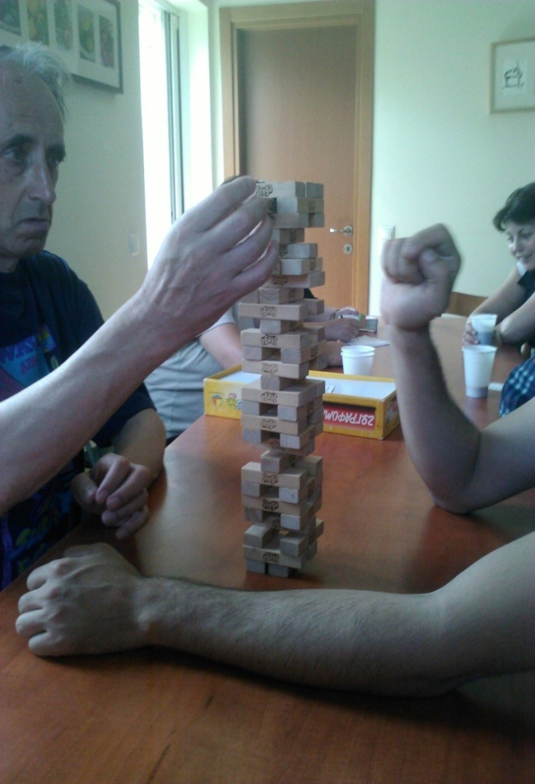
Κέντρο Ημέρας Franco Basaglia/ ΕΠΑΨΥ
Σαλαμινομάχων 24Ε, Μαρούσι
Τηλέφωνο 210 8100901
Url: www.epapsy.gr
e-mail: dcentre@epapsy.gr
FB:
www.facebook.com/daycentrefranco

Slide 112
Σας ευχαριστώ

